Slide 1



Compte Rendu du
1er Workshop du projet Erasmus+ e-VAL
Le projet Erasmus+ e-Val,
Vers une meilleure communication Lauréats-Entreprises
Abdellatif EL GHAZI
2016-2017

Slide 2
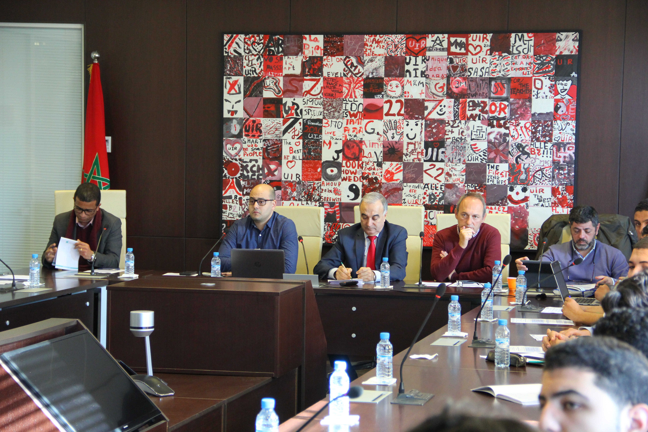
Mot d’accueil et d’ouverture du Workshop - Ahmed EZBAKH

Slide 3

Exploitation des compétences et Valorisation des acquis pour une meille ure insertion et visibilité professionnelles

Slide 4
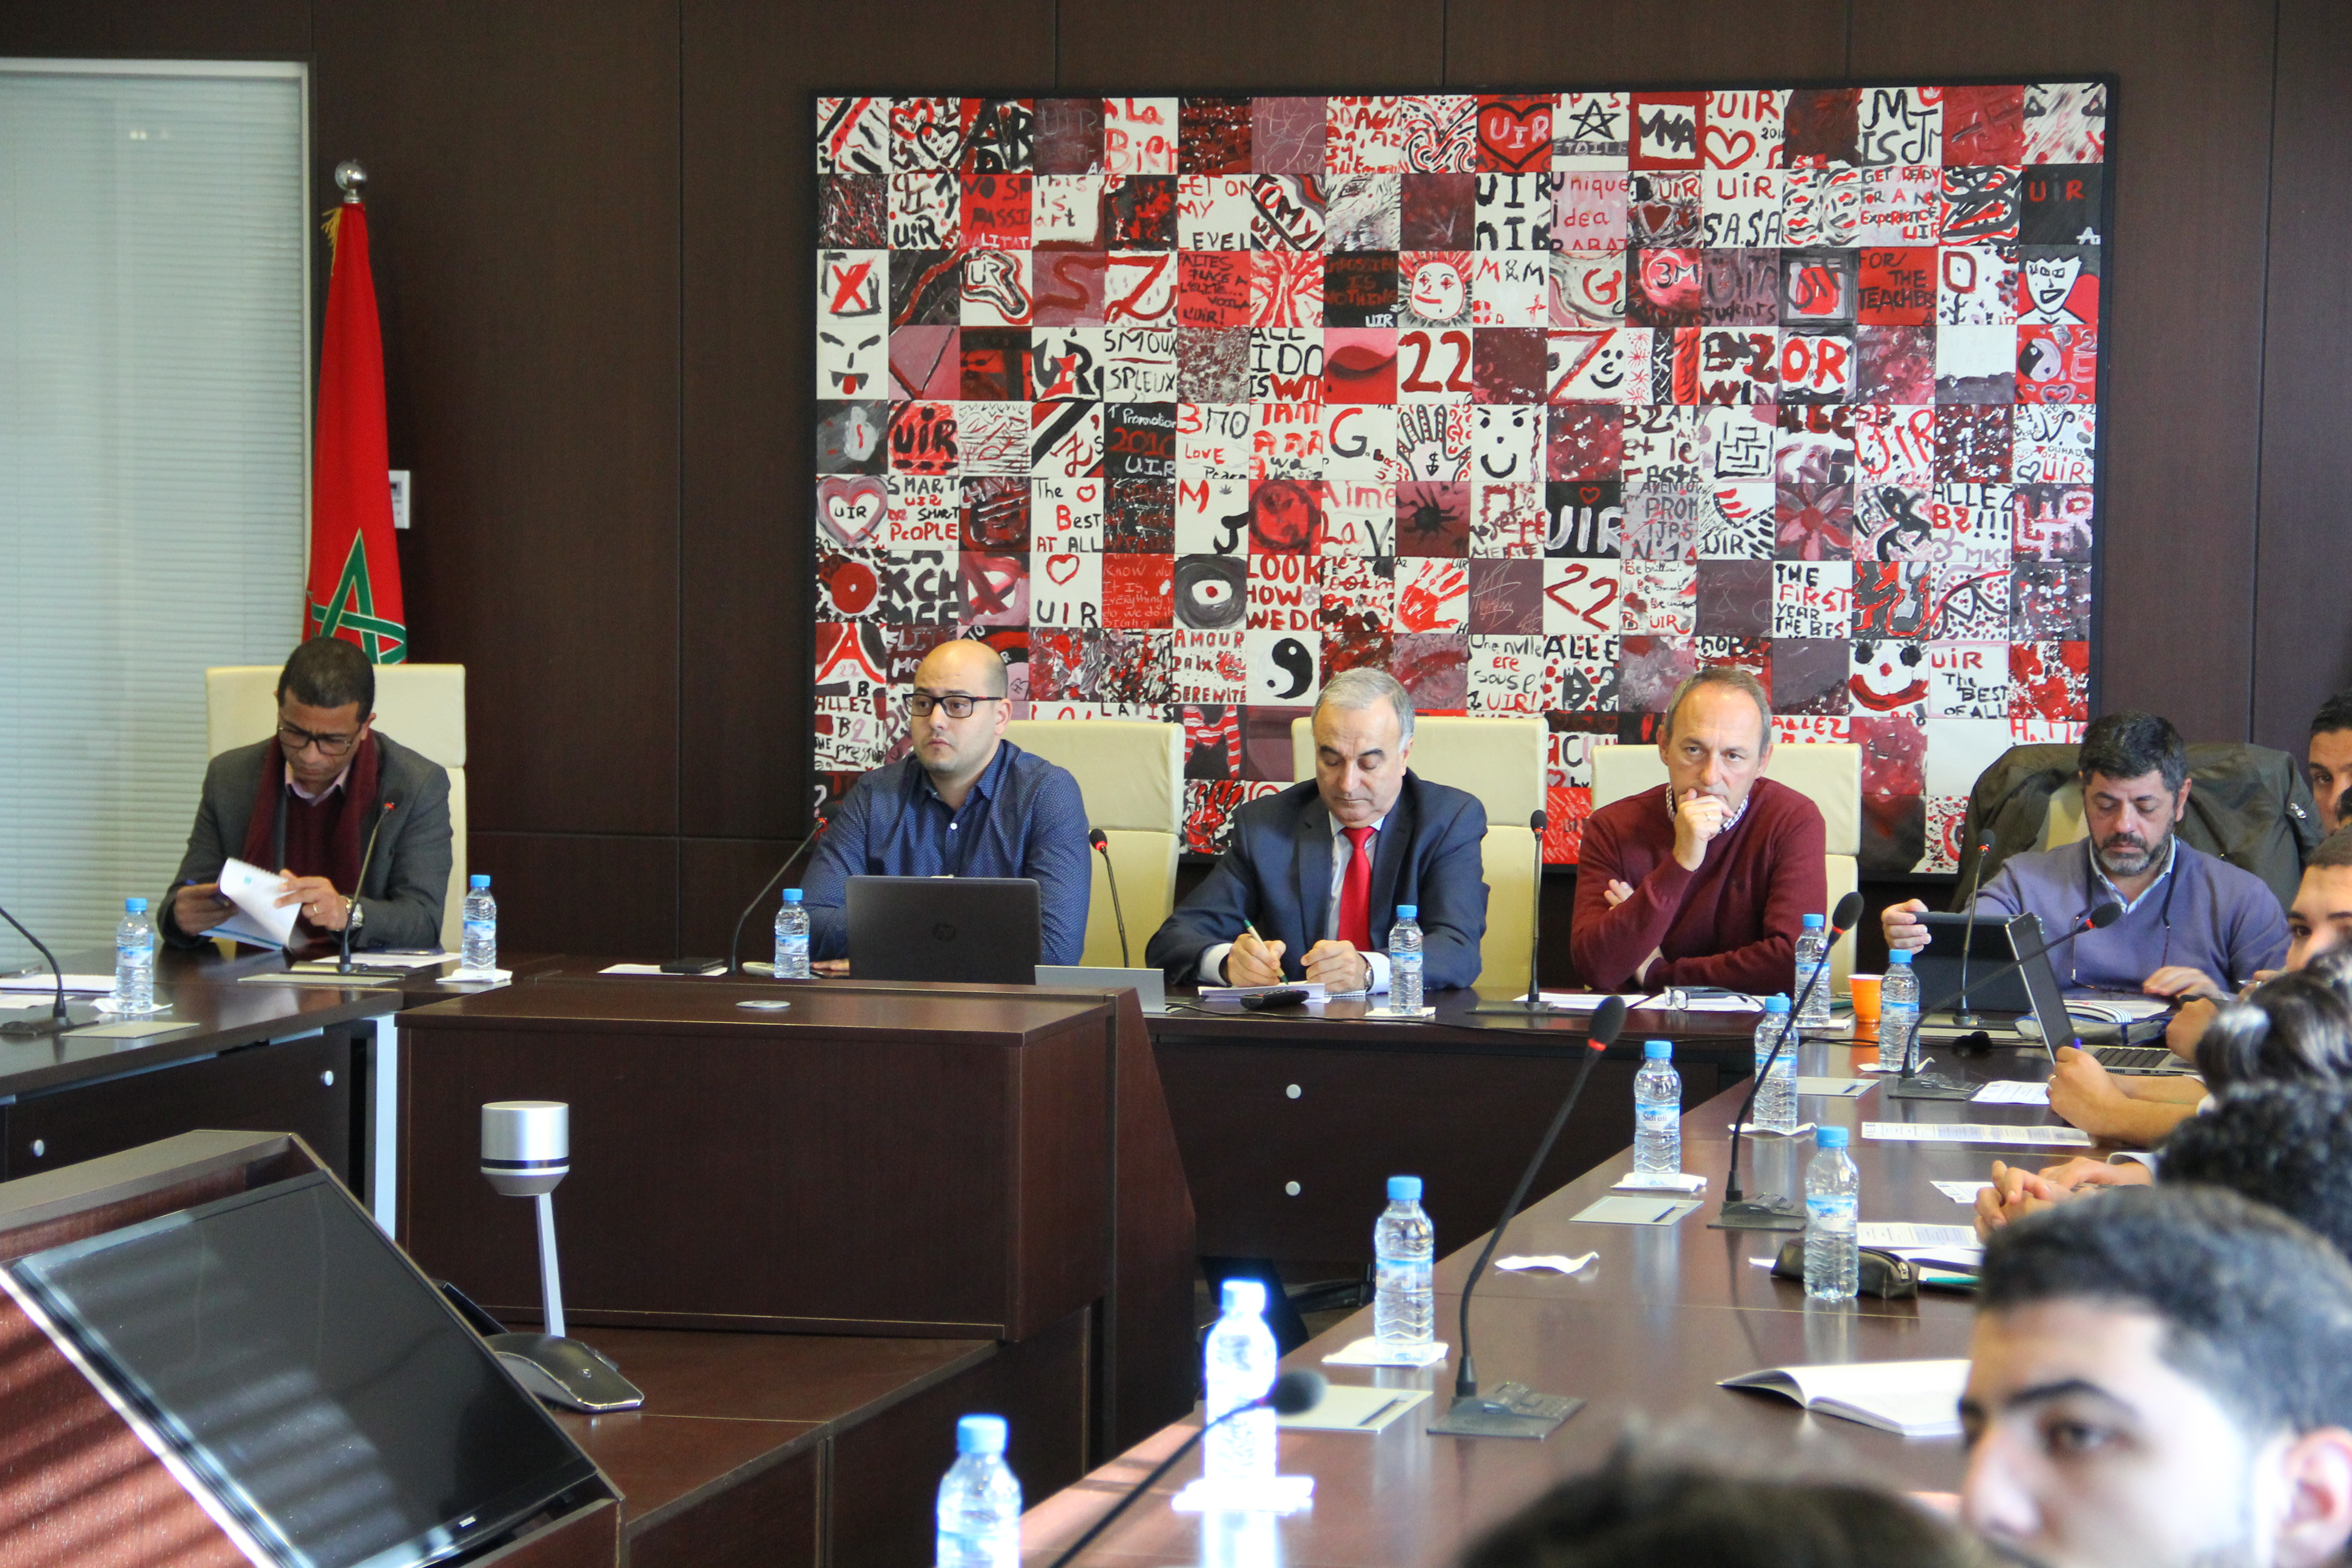
•Erasmus+ e-Val : Le retour d’expérience du modèle Suédois
Radouane OULADSINE - UIR

Slide 5
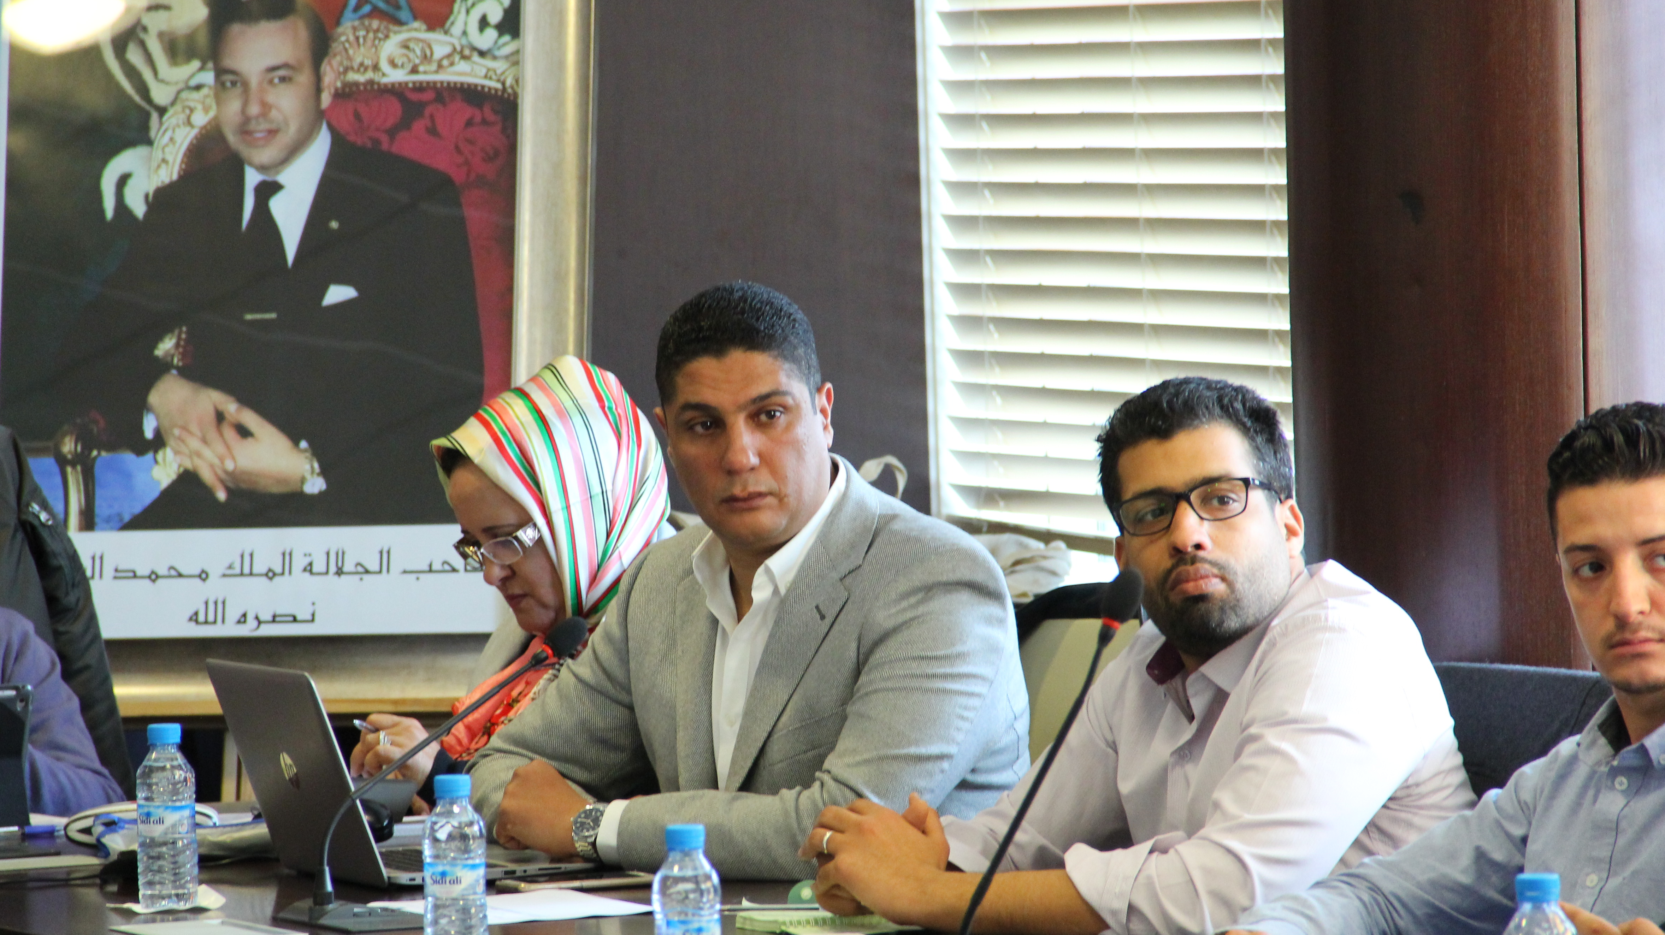
L’ANAPEC et l’amélioration de l’employabilité
Souad BOUHAMIDI, directrice agence locale - ANAPEC.

Slide 6
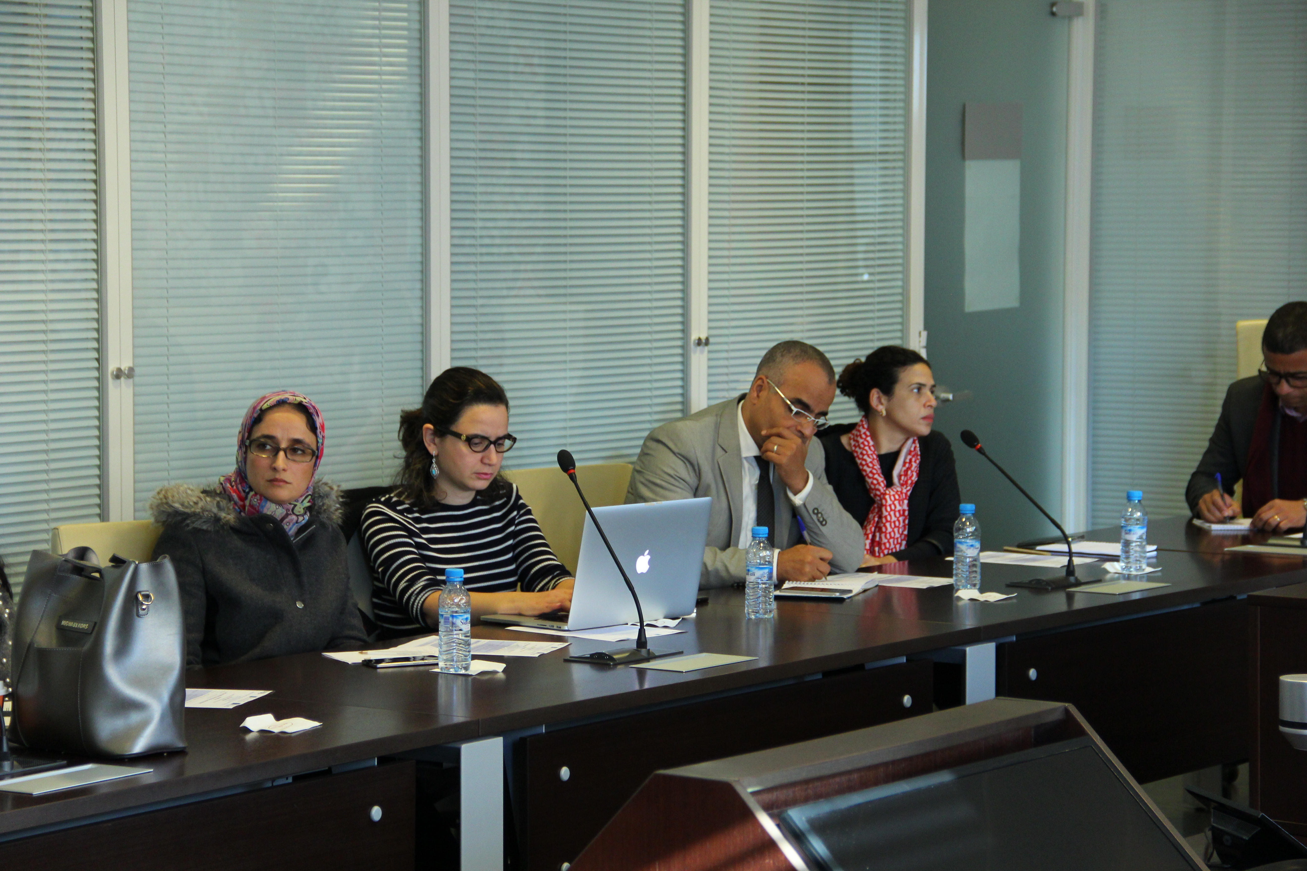
Mesures entreprises pour l'amélioration de l'employabilité des lauréats
Kaoutar FAHMI, Chef de Service à la Direction de l'Enseignement Supérieur et du Développement Pédagogique - Ministère.

Slide 7
1
Enseignement Supérieur Marocain
2
Mesures entreprises pour l’amélioration de l’employabilité des lauréats
3
Place de l’Amélioration de l’Employabilité des Diplômés dans le Plan
d’Action du MESRSFC (2017-2022)
4
Défis et Perspectives

Slide 8
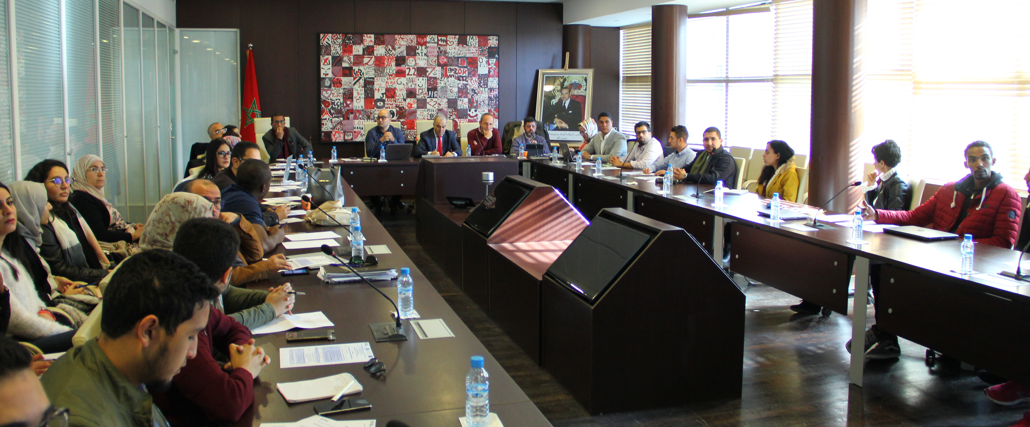
Débat : Recherche d’emploi/stage témoignage des étudiants et lauréats de l’UIR
Modérateur Taib BENNANI-UIR.

Slide 9
Enjeux des relations Entreprises/Universités/Etudiants, Mme Hind Alaoui, DRH de la MAMDA-MCMA
    Les attentes des recruteurs face aux jeunes diplômés
    Les attentes des étudiants face aux acteurs socio-économiques
    Implication des entreprises dans la formation universitaire, quels enjeux et quelles perspectives ?

Slide 10
Atelier 2 : Communication Lauréats-Entreprises et Employabilité
Modérateur : Jose SANCHEZ - UCadiz.
Comment développer la communication lauréat –entreprise ?
Comment développer la démarche réflexive des étudiants sur leur projet personnel ?

Slide 11

Recommandation
Importance de l’outil e-portfolio
Développement des projets R&D impliquants des thésards, Master et ingénieur.
Organisation de séminaire autour de l’employabilité
Sensibilisation des étudiants à propos de leur é-réputation.
Animation des atelier de sensibilisation ( soft skills, langue et communication, l’auto entreprenariat …
…

Slide 12
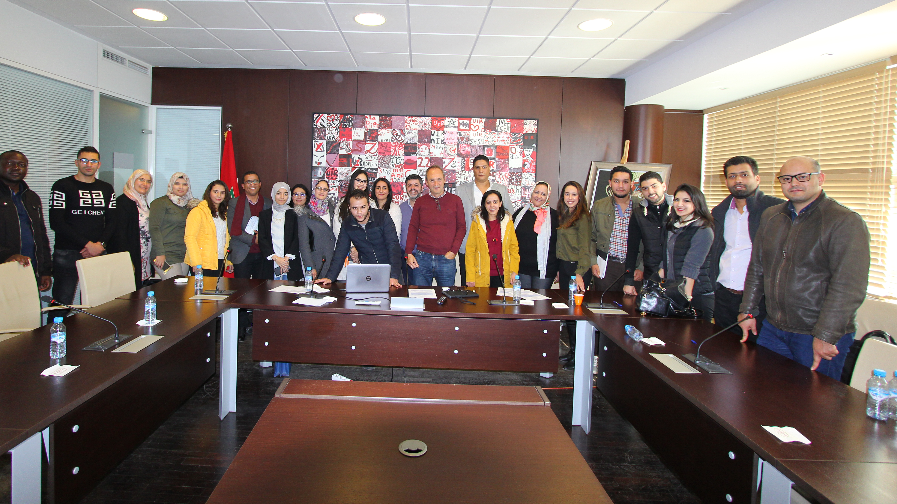
Merci

